Slide 1
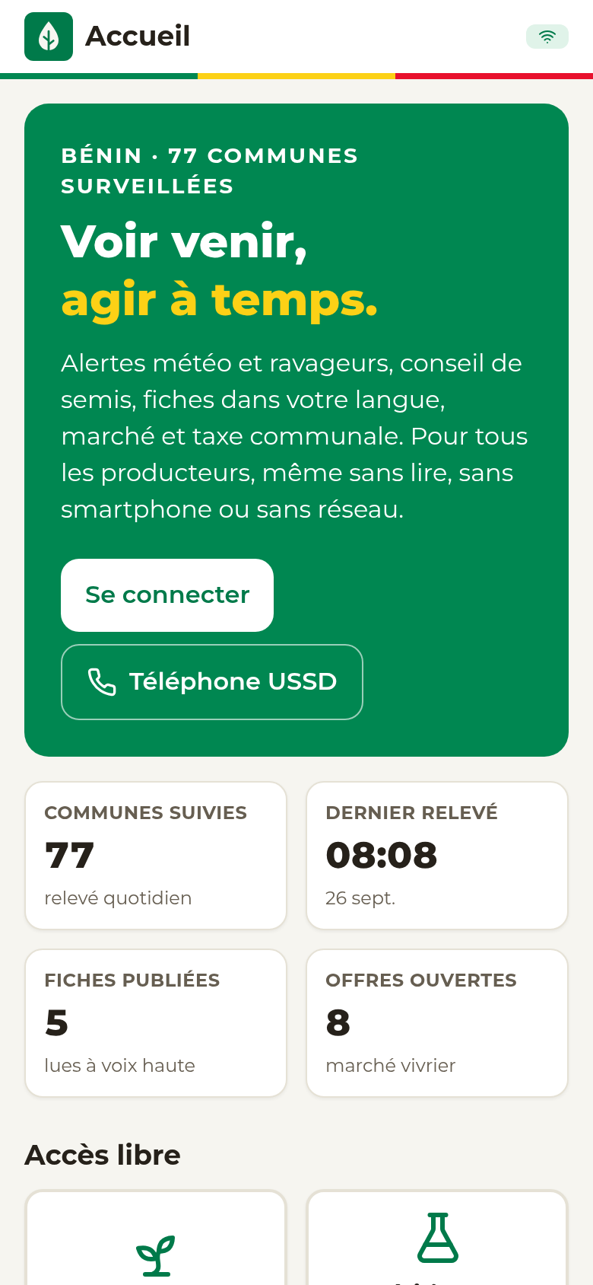
CHALLENGE AGRICULTURE INTELLIGENTE · BÉNIN 2026
AlerteAgri
Voir venir, agir à temps.
La couche de service qui relie ce que l’État possède déjà aux 70 % d’actifs du secteur agricole : alerte, conseil, marché, recettes et traçabilité, même sans lire, sans smartphone ni réseau.
Gilchrist Kanté · Ministère de la Transformation Digitale et de l’Innovation · 26 septembre 2026
Notes:
Ouvrir sur la promesse : une plateforme utilisable dès demain par un producteur qui ne lit pas. Ce n’est pas une application de plus : c’est l’outil d’une politique déjà annoncée par le gouvernement.

Slide 2
Un secteur vital, des pertes évitables
Ce qui se joue chaque saison
25,4 %
70 %
26–60 %
8 sur 10
du PIB en 2025
des actifs
de coton perdu
pesticides non homologués
et 59,1 % des recettes d’exportation
vivent de l’agriculture
lors de l’invasion de jassides de 2022-2023
dans la basse vallée de l’Ouémé
Et 38,4 % d’alphabétisation (2015) : un outil qui exige de lire exclut la majorité des producteurs. L’inclusion n’est pas une option d’interface, c’est l’architecture.
Sources : La Nouvelle Tribune (sept. 2026) ; OMC / FAO, jassides ; Inter-réseaux, pesticides dans l’Ouémé ; IndexMundi. Détail et niveau de preuve : docs/JUSTIFICATION_RECHERCHE.md
Notes:
Quatre chiffres, tous sourcés. Insister sur le dernier point : 38,4 % d’alphabétisation, c’est pour cela que tout le produit fonctionne sans lire.

Slide 3
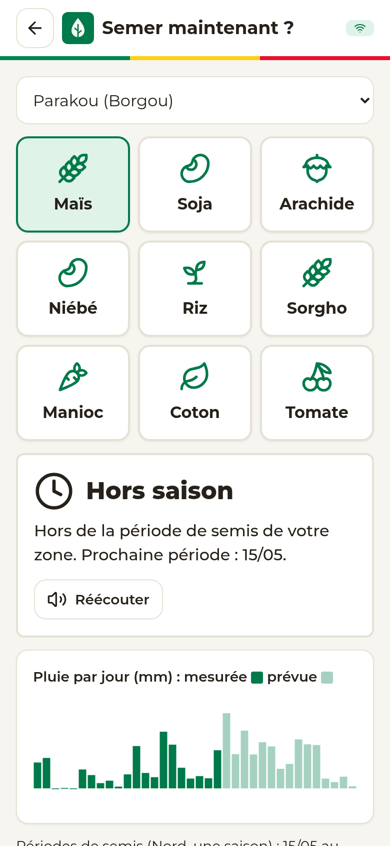
Quatre moments où le producteur perd
La fiche du challenge en demande deux ; le terrain en impose quatre
1
Au semis
Un faux départ des pluies fait perdre la levée : on sème après une averse, puis sept jours secs.
2
Pendant la culture
Chenille légionnaire et jassides détectées trop tard : la brigade voit l’attaque, le voisin ne le sait pas.
3
Au traitement
Des pesticides non homologués, souvent importés hors circuit, dangereux pour la santé et le sol.
4
Après la récolte
Maïs et arachide mal séchés développent des aflatoxines : des lots refusés, un risque sanitaire.
Critère de démarrage des pluies : Sivakumar (1988). Aflatoxines : Hell et al. (2003), IITA, 300 greniers au Bénin.
Notes:
À droite, le conseil de semis réel à Bohicon : SEMEZ, calculé sur la pluie réellement tombée et la prévision, avec le critère agronomique de Sivakumar. Montrer que le critère regarde 30 jours et que la plateforme dit honnêtement qu’elle n’en voit que 16.

Slide 4
Ne pas créer une application de plus
Relier ce que l’État possède déjà
NPI · ANIP
identité
FAMEWS · FAO
ravageurs
e-Agri · PITN2R
registre des exploitations
GDIZ · SIPI
marché terminal
AlerteAgri
couche de service
Météo
Open-Meteo, Météo-Bénin
Mobile money
TDL, paiements
Le conseiller agricole de l’ATDA porte la plateforme jusqu’au producteur : il inscrit, signale, enregistre l’audio en langue locale.
Notes:
Message clé : interopérer, ne pas dupliquer. Chaque donnée a déjà un propriétaire public ; AlerteAgri les consomme (via X-Road à terme) et ajoute ce qui manque : la boucle d’alerte jusqu’au producteur et la donnée de terrain.

Slide 5
L’outil d’une politique déjà annoncée
Programme 2026-2033 et priorités du ministre de l’Agriculture (26 mai 2026)
« L’entrée de l’agriculture dans l’ère du numérique »
priorité 7
→
USSD, SMS, voix et application hors ligne, portés par les conseillers
Suivi des cultures et traçabilité
programme 2026-2033
→
parcelles géolocalisées, étapes et rappels, lots avec QR prêts pour l’EUDR
Accélérer l’agro-industrialisation
priorité 6
→
production attendue face aux capacités de la GDIZ
Tripler ou doubler les rendements
maïs, manioc, soja, cajou…
→
semer au bon moment, alerte précoce, intrants homologués
Assurance agricole et protection sociale
priorité 8
→
indice de sécheresse par commune (simulation) sur les mêmes données
Sources : gouv.bj, passation au ministère de l’Agriculture (26/05/2026) ; wadagni.bj, programme 2026-2033, volet agriculture.
Notes:
Rester factuel, sans commentaire politique. Le ministère de la Transformation Digitale porte aussi la stratégie nationale d’IA : le bon message est « la donnée d’abord, l’IA là où elle est prouvée ».

Slide 6
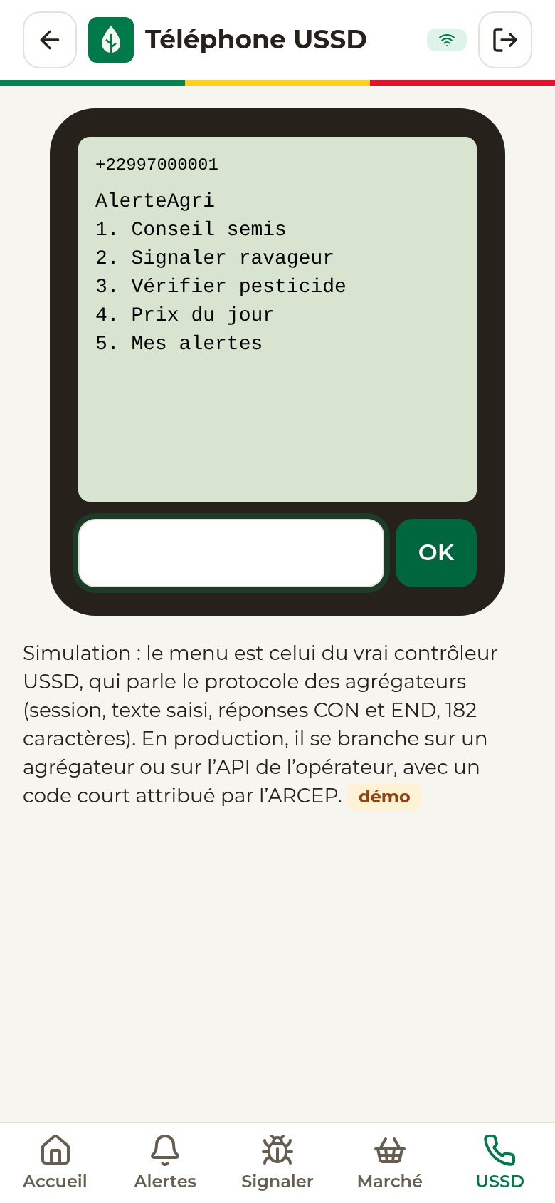
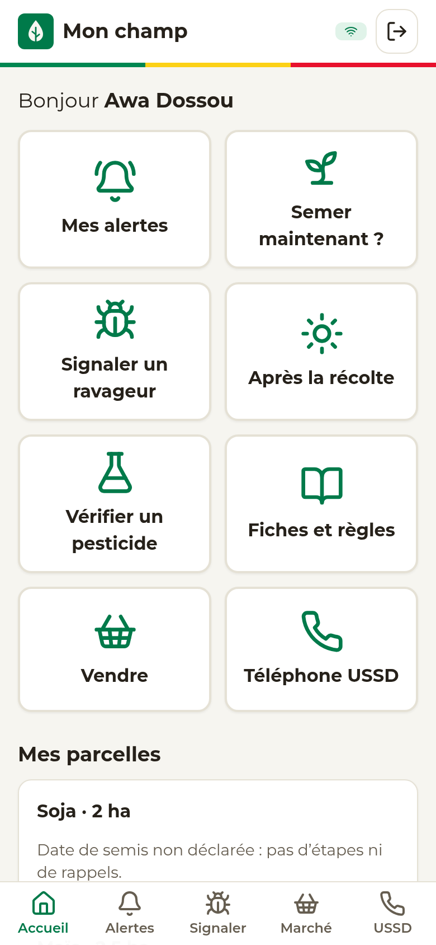
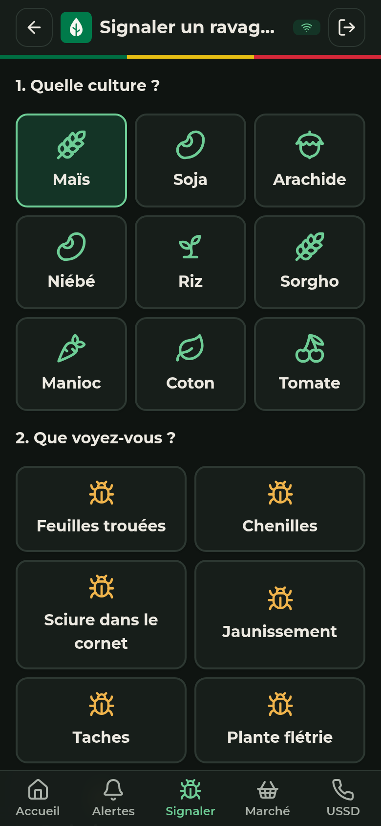
Trois canaux, une seule logique
Pour le producteur qui ne lit pas, n’a pas de smartphone ou n’a pas de réseau
USSD
Pictos et voix humaine
Hors ligne
Menu de 5 entrées, 182 caractères, sur tout téléphone. Semer ? signaler, vérifier un pesticide, prix, confirmer une alerte.
Chaque culture et chaque symptôme a son image. Les fiches se lisent en pictogrammes ; en langue locale, c’est la voix du conseiller, enregistrée depuis son téléphone.
Application installable ; signalements, offres et encaissements partent seuls au retour du réseau, sans doublon.
Notes:
Le menu USSD est le vrai contrôleur, qui parle le protocole des agrégateurs ; seul le code court opérateur est simulé pour la démo. En production : agrégateur local ou MADAPI de MTN, code attribué par l’ARCEP.

Slide 7
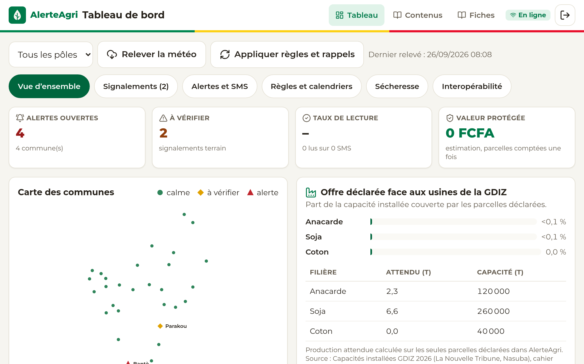
Un monitoring qui ferme la boucle
Une alerte n’existe que si on sait qu’elle a été lue et suivie d’effet
1
2
3
4
5
6
Observer
Valider
Alerter
Lire
Agir
Clore
météo réelle des 77 communes, signalements terrain
un agent ATDA confirme, jamais d’alerte non vérifiée
SMS à la commune et aux 5 communes voisines
« j’ai lu » par l’application ou l’USSD
« j’ai agi » : l’action est déclarée
délais mesurés, de bout en bout
Mesuré, pas supposé : envoyés, lus, actions, délai entre le premier signal et l’alerte, et entre l’alerte et sa clôture. Un envoi SMS qui échoue est retenté trois fois sans bloquer les autres.
Notes:
C’est l’exigence « monitoring de bout en bout » de la fiche. Montrer en démo : trois signalements validés, alerte vers Parakou, Tchaourou et N’Dali, lecture, action, clôture.

Slide 8
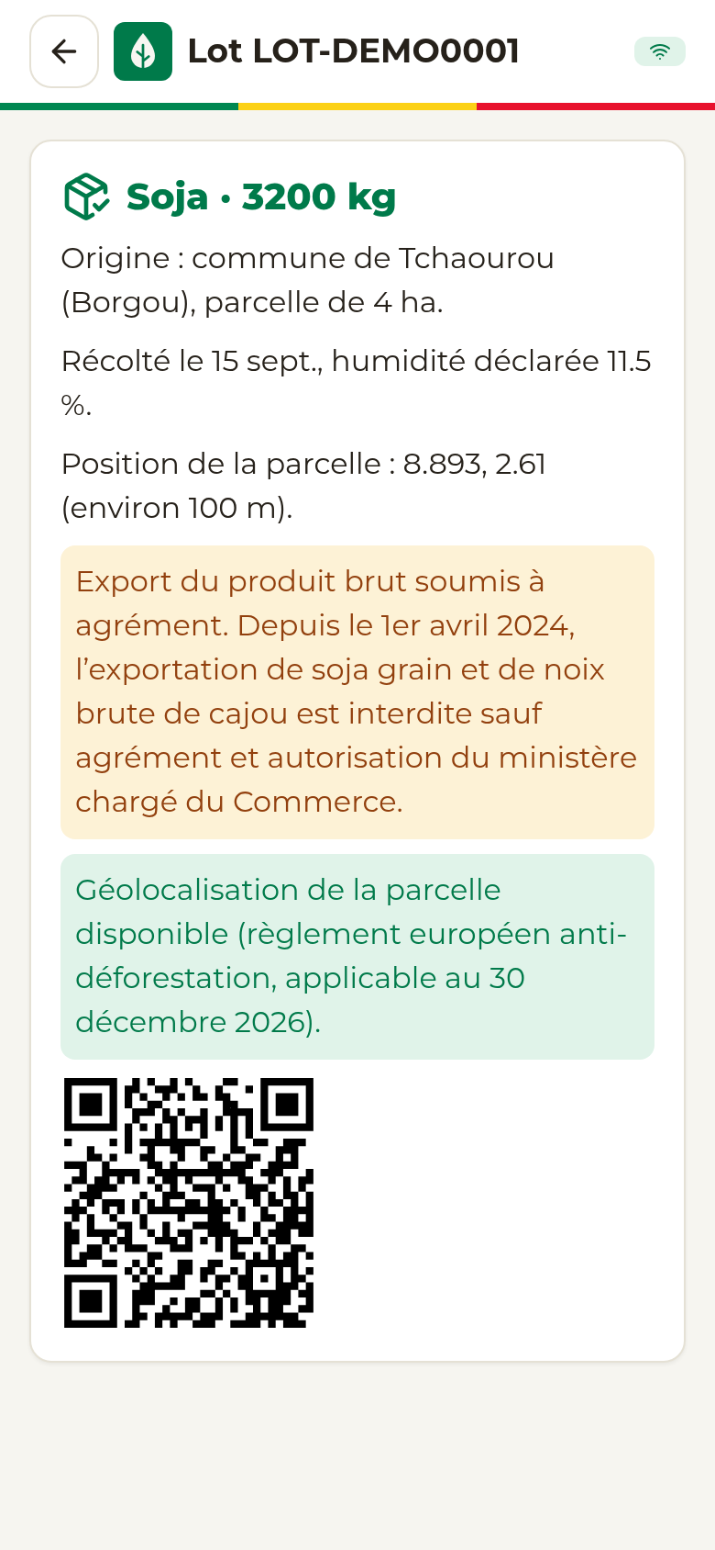
Au-delà de la fiche : quatre vrais problèmes
Même donnée, même moteur, peu de code en plus
Aflatoxines
Pesticides
Après la récolte, la prévision d’humidité dit « séchez maintenant », « couvrez » ou « séchage possible ».
« Ce produit est-il homologué ? » par USSD. SNIPER, retiré du marché en juillet 2026, répond « non homologué ».
Page publique du lot : origine, humidité, conformité export, géolocalisation, jamais le nom du producteur.
Traçabilité EUDR
Assurance indicielle
Parcelle géolocalisée, lot avec QR : le règlement européen anti-déforestation s’applique au soja fin 2026.
Pluie face à l’évapotranspiration par commune : l’indice qu’un assureur pourrait utiliser (simulation).
Notes:
Ces quatre points se différencient des autres candidats : ils répondent à des problèmes documentés du terrain béninois, pas à une liste de fonctionnalités.

Slide 9
La donnée qui manque à l’agro-industrie
Production nationale face aux capacités installées de la GDIZ (tonnes)
Le décret d’avril 2024 n’autorise l’export du soja et du cajou bruts qu’une fois « les besoins des transformateurs locaux » satisfaits.
Personne ne mesure ces besoins depuis le champ. AlerteAgri le fait : production attendue par filière et par commune, à partir des parcelles déclarées, et lots traçés vers le marché terminal SIPI.
Sources : Trésor, production 2024-2025 (soja attendu, cajou borne basse de 212 000 à 225 000 t) ; GDIZ, capacités installées 2026. Coton exclu : production en coton-graine, capacité en fibre, non comparables.
Notes:
Seul graphique chiffré : il montre pourquoi la donnée de terrain vaut de l’argent pour l’État. Préciser que le coton est exclu parce que les unités diffèrent : c’est un choix d’honnêteté.

Slide 10
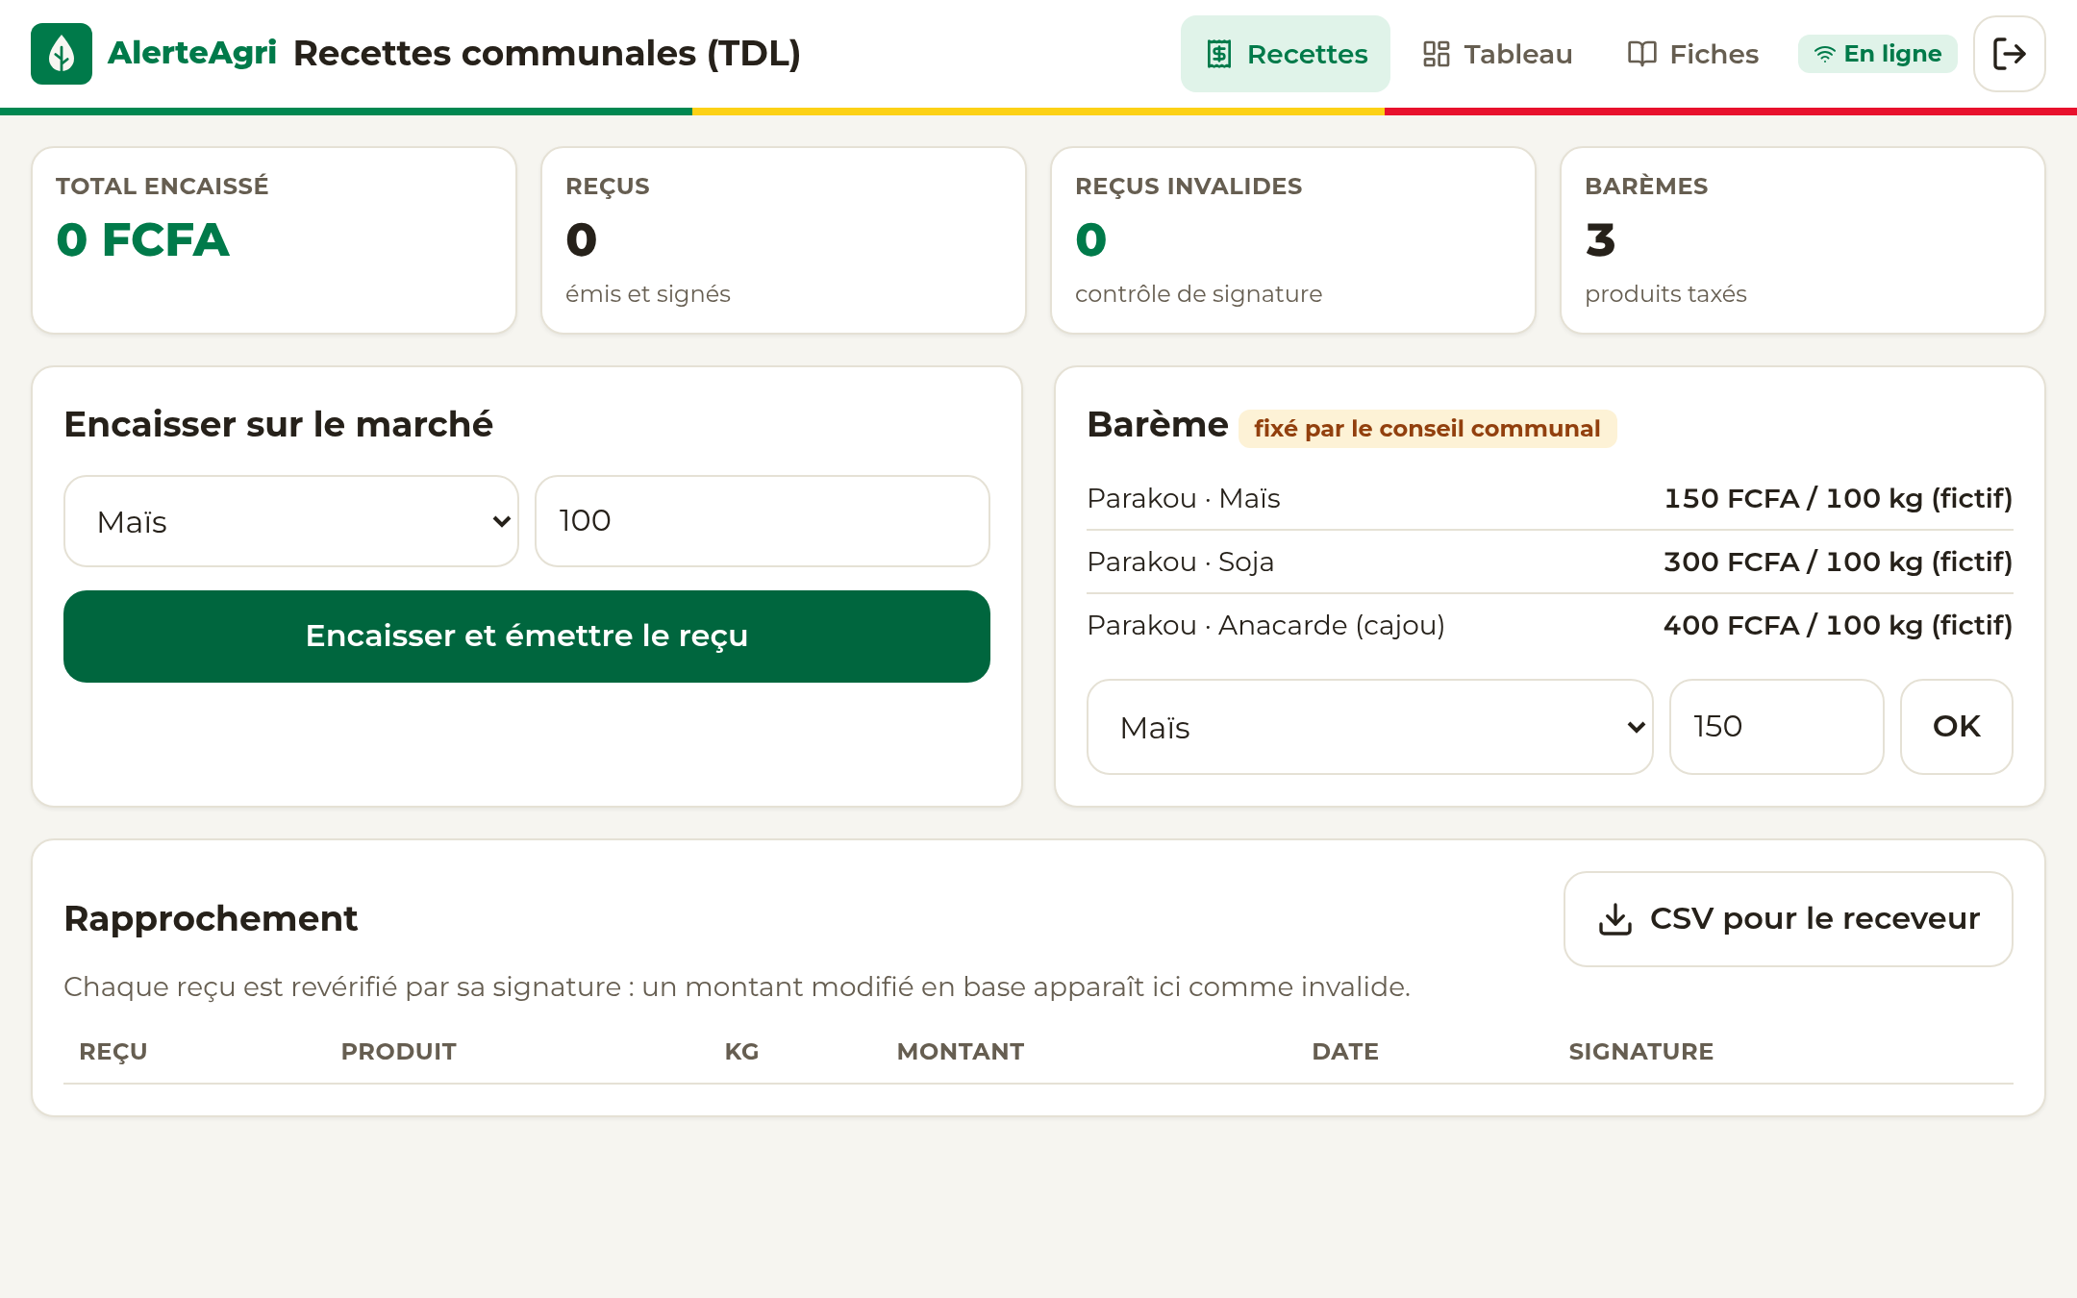
Pour l’État et les communes
Recettes traçables, décisions chiffrées
1
Taxe de développement local
calculée à la vente, payée en mobile money, reçu QR signé et vérifiable par tous
2
Rapprochement
chaque reçu est revérifié : un montant modifié en base apparaît comme invalide
3
Valeur protégée
surface déclarée × rendement × prix sous chaque alerte, en FCFA
4
Pilotage
règles d’alerte et calendriers modifiables par l’ATDA, sans développeur
Notes:
Le barème TDL de la démo est fictif (il est fixé par chaque conseil communal) ; c’est affiché dans l’interface. La mécanique de signature et de rapprochement, elle, est réelle et testée.

Slide 11
Livré seul, et auditable par un tiers
Chaque affirmation porte sa preuve
342
97 %
0
0
tests automatisés
de mutants détectés
violation d’accessibilité
faille exploitable
91 métier, 65 API sur PostgreSQL, 186 dans le navigateur
les tests échouent quand le code est cassé
WCAG 2.1 AA, 18 écrans, mobile et ordinateur, clair et sombre
au pentest de l’API en ligne
Documentation vivante : carte des 17 packages, diagrammes de classes et de séquence vérifiés contre le code à chaque changement.
Problèmes connus publiés : ce qui est simulé (SMS, code USSD, paiement, connecteur SIPI) est écrit, pas caché.
Intégration continue : chaque modification passe lint, TypeScript strict, tests et audit d’accessibilité avant d’entrer dans le code.
Notes:
Méthode : tests écrits avant le code, preuve du rouge, test de mutation, contrôle anti-triche des tests, documentation vérifiée par script. C’est ce qui permet de livrer vite sans livrer fragile.

Slide 12
De la démo au pays
Une montée en charge par pôle de développement agricole
0–3 mois
3–12 mois
12–24 mois
Pilote
Interopérabilité
Échelle
Un pôle déjà couvert par le PITN2R (pôle 2 ou 4)
Conseillers ATDA formés et équipés
SMS et USSD réels via un agrégateur, déclaration à l’APDP
Connexion par NPI et registre e-Agri via X-Road
Export FAMEWS réel, prévisions de Météo-Bénin
TDL numérique dans les communes volontaires
Les 7 pôles
Connecteur réel du marché terminal SIPI
Assurance indicielle avec un assureur, ouverture CEDEAO
Indicateurs suivis dès le pilote : délai signal-alerte, part des boucles fermées, producteurs actifs par canal (dont sans smartphone), écart au prix de référence, TDL collectée numériquement.
Notes:
Ne promettre aucun gain de rendement chiffré avant le pilote : c’est lui qui le mesurera. La recherche (méta-analyse publiée dans Science, 2019) donne l’ordre de grandeur : +4 % de rendement et +22 % d’adoption des intrants recommandés grâce au conseil par téléphone.

Slide 13
Voir venir, agir à temps.
Une plateforme livrée en une journée, testée, documentée et prête pour un pilote : parce que le numérique doit arriver jusqu’au producteur, pas l’inverse.
Plateforme
alerteagri.vercel.app
API ouverte
alerteagri.onrender.com/docs
Code
github.com/misterkante/alerteagri
Merci. Place aux questions et à la démonstration.
Notes:
Enchaîner sur la démonstration (docs/DEMO.md). Adresse en ligne : https://alerteagri.vercel.app

